Slide 1
解放高级程序员的生产力
逍遥工作室-陈超强

Slide 2
问题
你是否一直忙于具体的技术工作，而无法抽身？
关键的核心成员提出离职，是否让你非常头疼？
新人学习太慢，很久都不能帮忙分担工作？
一个高水平的程序员怎么这么难找？

Slide 3
我们平时都在忙什么
跟策划对需求
功能设计，实现
改bug
增加新功能，修改功能
解决客服问题
解决运维问题

Slide 4
如何解放
简化工作，降低门槛
把容易的工作交接给新人，给他们更多的成长空间

Slide 5
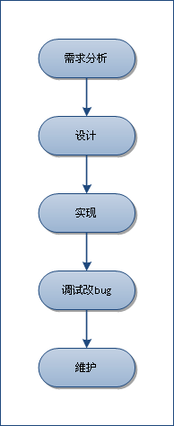
如何交接
做一个系统的步骤

Slide 6
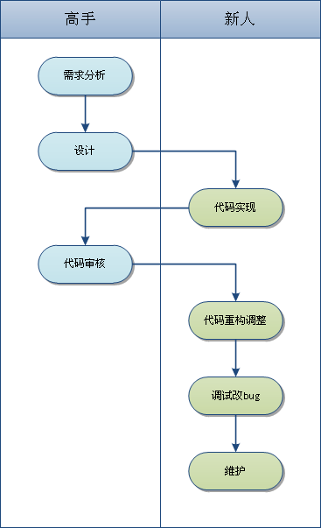
可以变成：

Slide 7
如何更容易的交接
容易交接的代码
逻辑清晰，代码很容易看懂
文件不能太大，函数和类太长
重复代码不要超过3次
名字唯一，不会产生歧义
不使用通用的名字（比如update、data等） 一个流程的代码，相同的条件判断逻辑，不要重复
bug容易修改
代码修改后，不容易影响其他功能的代码
建议：
看优秀的开源项目代码，比如lua、ogre等
《重构》

Slide 8
如何更容易的交接
方便其他人的工作：
清晰，不容易出错的接口
策划配置表不容易填错，并具有适当的扩展性
完善的测试手段，gm指令等
完整的运维log
易用，不易出错的美术工具

Slide 9
好处
更专注去做设计
提高效率，做更多的功能
给新人更多的机会
对人的依赖降低，可以放心地休假了
门槛降低，对人的要求降低，更容易招人

Slide 10
再进一步
把需求分析、设计也交接出去

Slide 11
设计是什么
在已有方案中，挑选最合适的方案
或者从已有方案中，综合出更好的方案

Slide 12
如何把设计做好
足够多的解决方案
充分考虑系统相关的每个方面
正确的判断依据（需求满足，可维护性，性能，内存等）

Slide 13
设计的步骤
方案确认
主线流程确认
分支流程确认
功能分解

Slide 14
设计的步骤
详细设计
确定系统内部各个状态以及状态间的冲突（乱发包）
并行（多玩家参与）、下线逻辑对各流程的影响
各系统冲突（ 枚举游戏的所有系统 ）对各流程的影响（登录、运镖、副本、战斗状态，PK惩罚等）
方便QC测试的GM指令
运维方面的考虑（运维log，管理后台）
策划统计信息

Slide 15
设计的步骤
具体实现
创建角色默认数值/删除角色
上线载入逻辑
下线保存/定时保存/关服保存逻辑
下线处理
起服/关服处理
数据结构：配置表、内存、数据库
进程结构的考虑
每个功能的具体实现
配置表设计/错误检查
每个网络包的逻辑检查（针对每个参数做检查、以及系统设计里的各情况进行防御和验证）
UI

Slide 16
其他的工作也交接出去
版本跟进、版本发布
合服
性能优化
其他

Slide 17
持续优化
把系统的交接工作放进系统设计里考虑
持续地关注系统的开发，持续地改进，让交接的工作更加容易

Slide 18
闲下来了，可以做什么？
如何更好地为产品服务
如何更好地为其他部门服务（策划、测试、美术、客服、运维、市场等等）
如何更好地安排分配工作
方便开发的工具设计
提前发现各种潜在的危机
内部团队建设，提高团队的竞争力
建立完善培训机制、流程
技术储备，保证技术团队的先进性
其他

Slide 19
推荐一些管理类的书：
《高效能人士的七个习惯》
《赢》
《谈判力》

Slide 20
谢谢大家!
Q&A

